Slide 1
আজকের পাঠে

Slide 2
পরিচিতি
মোঃ তৌফিকুল ইসলাম রবি
প্রধান শিক্ষক
মোহনপুর সরকারি প্রাথমিক বিদ্যালয়
বিরামপুর, দিনাজপুর।
বাংলাদেশ ও বিশ্বপরিচয়
তৃতীয় শ্রেণি
সময়ঃ ৪০ মিনিট

Slide 3
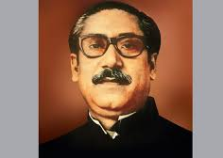
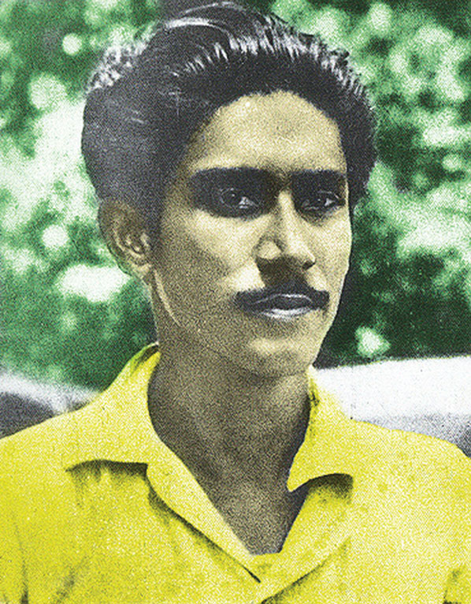
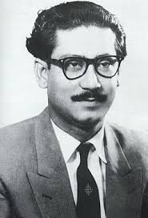
ছবির মানুষটির নাম কী?
বঙ্গবন্ধু শেখ মুজিবুর রহমান।
বঙ্গবন্ধু সম্পর্কে তোমরা কে কী জানো?
বঙ্গবন্ধুর নাম তোমরা প্রথম কোথায়, কীভাবে, কার কাছ থেকে শুনেছো?
কেন্দ্রীয় ছাত্র সংগ্রাম পরিষদ ১৯৬৯ সালের ২৩ ফেব্রুয়ারি শেখ মুজিবের সম্মানে ঢাকার রেসকোর্স ময়দানে (বর্তমানে সোহরাওয়ার্দী উদ্যান) এক সভার আয়োজন করে। লাখো জনতার এই সম্মেলনে শেখ মুজিবকে 'বঙ্গবন্ধু' উপাধি দেওয়া হয়। উপাধি ঘোষণা দিয়েছিলেন তোফায়েল আহমেদ। ১৯৭১ সালের ৩ মার্চ পল্টন ময়দানে আ স ম আব্দুর রব বঙ্গবন্ধুকে জাতির পিতা উপাধি দেন।

Slide 4
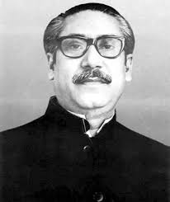
আজকের পাঠ
আমাদের জাতির পিতা
(বঙ্গবন্ধুর শিক্ষা ও সংগ্রামী জীবন)

Slide 5
এই পাঠ শেষে শিক্ষার্থীরা-
১৪.১.১ বাংলাদেশের জাতির পিতার নাম বলতে পারবে,
১৪.১.২ জাতির পিতার জীবনী সংক্ষেপে বলতে পারবে।
শিখনফল

Slide 6
আমাদের জাতির পিতার নাম কী?
বঙ্গবন্ধু শেখ মুজিবুর রহমান

Slide 7
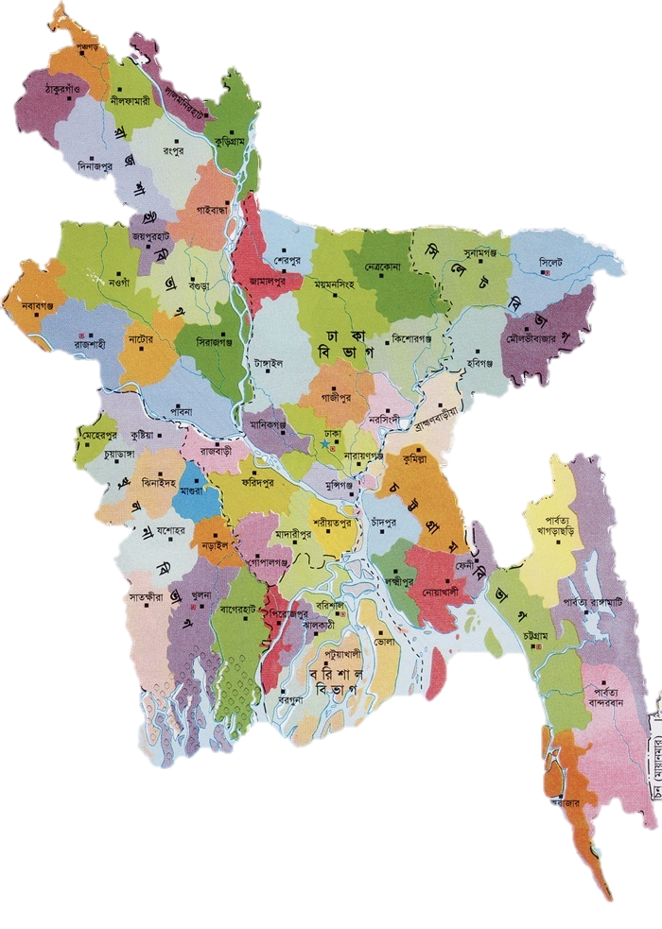
বঙ্গবন্ধু গোপালগঞ্জ জেলার টুঙ্গিপাড়া গ্রামে ১৯২০ সালের ১৭ মার্চ জন্মগ্রহণ করেন।

Slide 8
বাবার নাম শেখ লুৎফর রহমান, মায়ের নাম সায়েরা বেগম।
তাঁর ডাক নাম খোকা।

Slide 9
একক কাজ
বঙ্গবন্ধু কবে কোথায় জন্মগ্রহণ করেন? তাঁর বাবা মায়ের নাম কী?

Slide 10
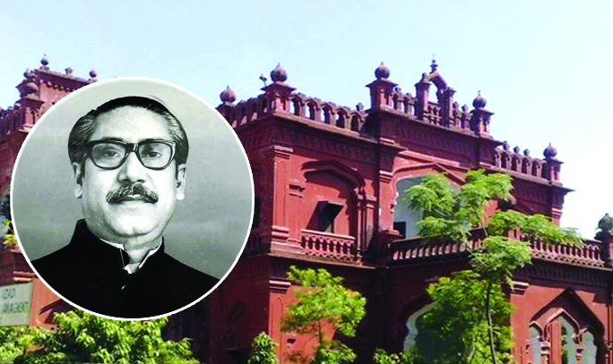
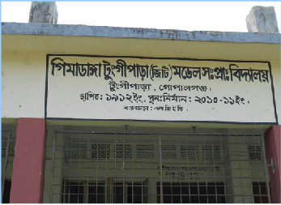
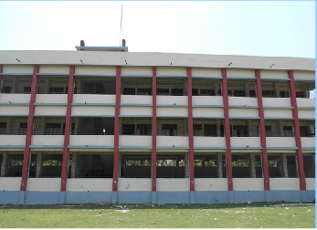
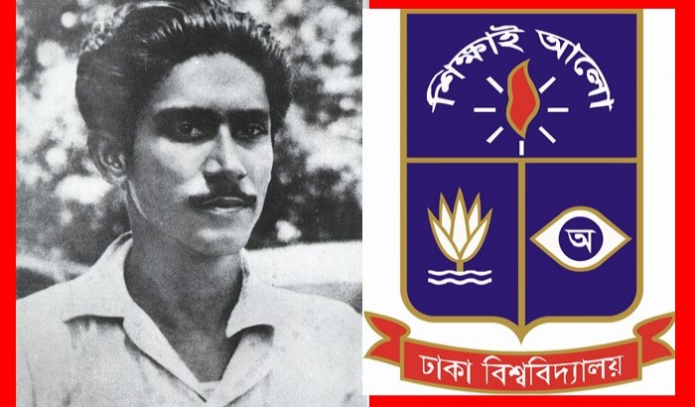
শিক্ষা জীবন
শিক্ষা জীবন শুরু ৭ বছর বয়সে গিমাডাঙ্গা প্রাইমারি স্কুলে।
দুই বছর পর গোপালগঞ্জ পাবলিক স্কুলে ভর্তি।
কলকাতা ইসলামিয়া কলেজ থেকে বি এ পাশ।
মাধ্যমিক শিক্ষা গোপালগঞ্জ মিশন হাই স্কুল (সেন্ট মথুরানাথ হাই স্কুল) থেকে।
ঢাকা বিশ্ববিদ্যালয়ে আইন বিভাগে ভর্তি হন।

Slide 11
জোড়ায় কাজ
বঙ্গবন্ধু কোন কোন শিক্ষা প্রতিষ্ঠানে লেখাপড়া করেছেন তার একটি তালিকা তৈরি কর।

Slide 12
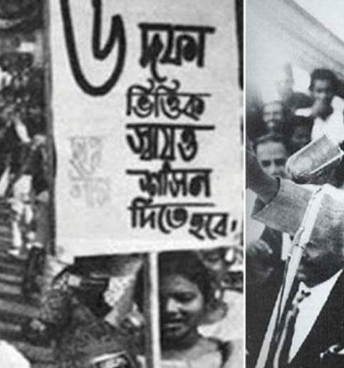
১৯৬৬ সালে বঙ্গবন্ধু পূর্ববাংলার জনগণের মুক্তির সনদ ছয় দফা পেশ করেন।

Slide 13
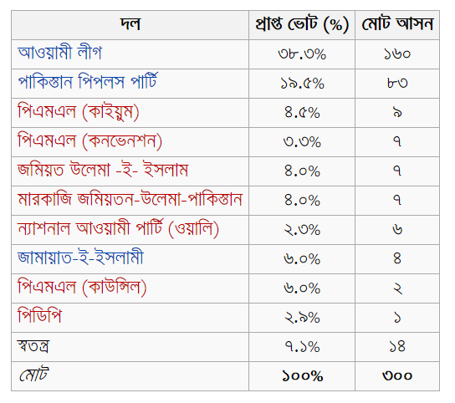
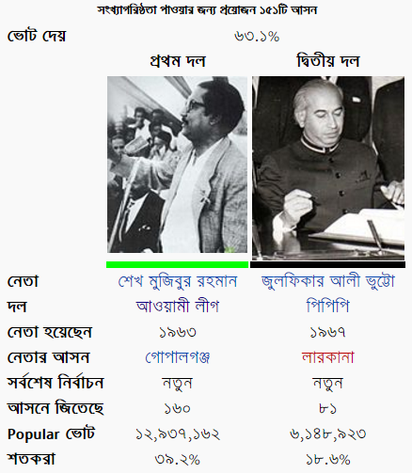
নির্বাচনের ফলাফল অনুযায়ী বঙ্গবন্ধুর নেতৃত্বে পাকিস্তানের সরকার গঠন করার কথা। কিন্তু পাকিস্তানি শাষকদের ষড়যন্ত্রের কারনে বঙ্গবন্ধুর নেতৃত্বে সরকার গঠন করা সম্ভব হয়নি।
বিপুল ভোটে আওয়ামী লীগের জয়।
১৯৭০ সালের নির্বাচন।

Slide 14
এক নজরে বঙ্গবন্ধুর শিক্ষা ও সংগ্রামী জীবন
১৯২০ সালের ১৭ মার্চ গোপালগঞ্জের টুঙ্গিপাড়ায় জন্ম।
ডাক নাম খোকা।
৭ বছর বয়সে গিমাডাঙ্গা প্রাইমারি স্কুলে ভর্তি।
.১৯৭০ সালের নির্বাচনে বিপুল ভোটে জয় লাভ।
বাবা শেখ লুৎফর রহমান, মা সায়েরা বেগম।
দুই বছর পর গোপালগঞ্জ পাবলিক স্কুলে ভর্তি।
মিশন স্কুল থেকে মাধ্যমিক পাশ।
কলকাতা ইসলামিয়া কলেজ থেকে বিএ পাশ।
ঢাকা বিশ্ববিদ্যালয়ে আইন বিভাগে ভর্তি।
বাঙ্গালির অধিকার আদায়ের আন্দোলনে অংশগ্রহণ।
বহুবার কারাবরণ।
১৯৬৬ সালে ছয় দফা পেশ।

Slide 15
দলে কাজ
‘ক’ দলঃ কত সালে ছয় দফা পেশ করা হয়?
‘খ’ দলঃ ১৯৭০ সালের নির্বাচনে কোন দল জয়ী হয়?
‘গ’ দলঃ কাদের ষড়যন্ত্রে বঙ্গবন্ধু সরকার গঠন করতে পারেননি?

Slide 16
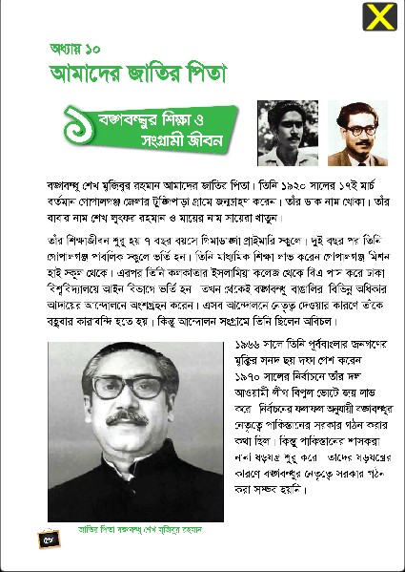
নিরব পাঠ
পাঠ্য বইয়ের 58 পৃষ্ঠা

Slide 17
১৯২০
১৯২৭
১৯২৯
১৯৬৬
১৯৭০
সনের পাশে উল্লেখযোগ্য ঘটনাগুলো লেখ।

Slide 18
সঠিক উত্তরে ক্লিক করি।
বঙ্গবন্ধু কোথায় মাধ্যমিক শিক্ষা লাভ করেন?
ক) গোপালগঞ্জ মিশন হাই স্কুলে
খ) কলকাতা মিশন হাই স্কুলে
গ) ফরিদপুর মিশন হাই স্কুলে
ঘ) ঢাকা মিশন হাই স্কুলে

Slide 19
বঙ্গবন্ধু কবে জন্মগ্রহণ করেন?
কত বছর বয়সে তাঁর শিক্ষাজীবন শুরু হয়?
বিশ্ববিদ্যালয়ে তিনি কোন বিষয়ে ভর্তি হয়েছিলেন?
কত সালে ছয় দফা পেশ করা হয়?
প্রশ্নগুলোর উত্তর মুখে মুখে বলি।

Slide 20
বাড়ির কাজ
বঙ্গবন্ধুর শিক্ষাজীবন নিয়ে আরো তথ্য সংগ্রহ করে আনবে।

Slide 21
ধন্যবাদ

